Slide 1
Retorno Programado
Pr. Marcelo Augusto de Carvalho
Notes:
www.4tons.com
Pr. Marcelo Augusto de Carvalho
Lavras-MG 11/03/2009

Slide 2
Fracos, Pecadores, Mas Amigos

Slide 3
Quem Era A Família Escolhida?

Slide 4
Meu Deus!!!
Abraão “vendeu” Sara ao Faraó
Poligamia com Hagar
Expulsou o filho de casa (Ismael)
Isaque rejeitou o filho (Jacó)
Rebeca enganou o marido
Jacó enganou o pai e o irmão
As mulheres de Jacó o enganavam o tempo todo

Slide 5
Jacó

Slide 6
Jacó
Nasceu - Isaque 60 anos Abraão 160
Aos 15 anos morre Abraão
Aos 40 Esaú casa
Aos 77 engana o pai e foge
Aos 84 casa-se
Aos 97 volta à Canaã
Aos 108 José vai ao Egito
Aos 120 Isaque morre
Aos 130 vê José de novo
Aos 147 morre

Slide 7
Problemas Em Casa?
Rejeitado
Mentira
Longe da Mãe
Amor
Enganado Tio
Enganado Lia
Engana Tio
Esposas o Disputam
Filhos Infiéis
Vencedor

Slide 8
E Os Filhos De Jacó?

Slide 9
Rúbem – Incesto/Perdeu Primogenitura

Slide 10
Simeão
Vendeu José e massacrou a cidade de Siquém e assassinou o cunhado.
Perdeu a primogenitura, sua tribo foi dispersa em Israel (foi a mais fraca) e nem foi mencionada na benção de Moisés.

Slide 11
Levi
Com Simeão exterminou Siquém.
Perdeu a primogenitura e a tribo foi esparramada em Israel, não tendo herança.
Mas como foi a única tribo a não prostrar-se ao bezerro de ouro, foram escolhidos como sacerdotes.

Slide 12
Judá
Casou-se com 1 cananéia.
E os filhos com cananéias.
Era conivente com os erros dos filhos, aos quais Deus destruiu.
Além de prostituir-se e incestar com Tamar (nora) não cumpriu o acordo que fizeram.

Slide 13
Propôs que vendessem em vez de matarem a José
Reconheceu seus erros com Tamar
No Egito intercedeu com risco de vida por Benjamim e ofereceu seus filhos
Foi o primogênito (reis)
Tribo mais importante de Israel
Dele veio o Salvador do mundo.

Slide 14
... os demais
Dã, Naftali, Gade, Aser, Issacar, Zebulom e Benjamim foram quase anônimos.
Descrição de EGW: eram invejosos, enganadores, cruéis e vingativos também.
Mas foram os escolhidos!

Slide 15
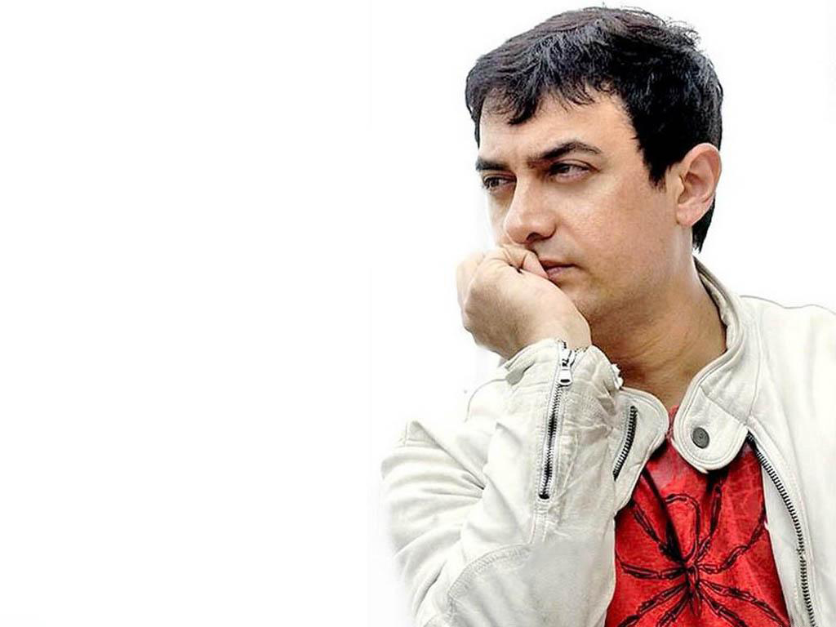
José – O Melhor Entre Os Piores
Em Casa
Na Escravidão
Na Prisão
No Governo
Exemplo Pra Israel

Slide 16
José – O Salvador de Gênesis
Nasceu o pai tinha 91 anos
6 anos menos que Rúben
Aos 17 vendido ao Egito
10 anos com Potifar e 3 preso
30 - governador do Egito
37 vê os irmãos 39 vê o pai
46 pai morre
110 morre

Slide 17
Paralelos Com Jesus
Caráter perfeito
Preferido do pai
Perseguido a vida toda
Salvou seus irmãos
Perdão completo

Slide 18
É Hora De Voltar!

Slide 19
O Caixão De José
Deus os levara ao Egito circunstancialmente. Prometera Canaã.
Ficaram, gostaram, e não voltavam mais.
José, prevendo tudo, pediu: toda vez que virem meu caixão, lembrem-se: PRECISAMOS VOLTAR PARA CANAÃ.

Slide 20
Retorno! Aquela Geração Não Foi!

Slide 21
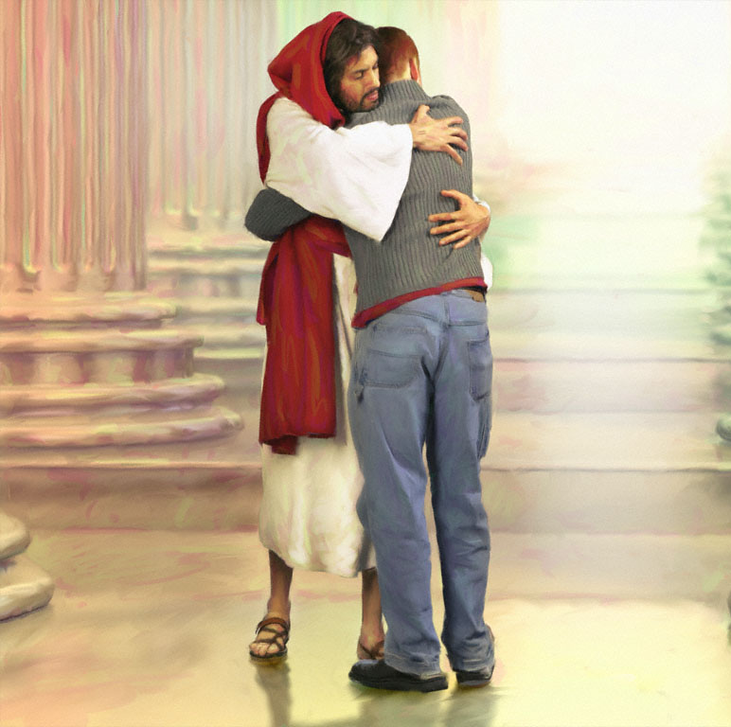
Volta, Pra Mim!
Notes:
APELO

